Slide 1
1,316,000
Empresas átivas em Portugal em 2021
300,000
Empresas átivas do setor industrial em Portugal em 2021

Slide 2
Vida real…
Chamo-me Rui, e abri agora uma empresa de pichelaria. Necessito de um software para realizar a gestão das faturas e das minhas obras…
O que existe no mercado?
Notes:
Pedro

Slide 3





Soluções atuais
Atualmente existem soluções muito superficiais sobre a gestão de projetos, que na qual estas vêm sempre associadas aos seguintes módulos:
Negociação
Orçamentação
Concursos
Adjudicação
Stock
Revisão de preços
Planos de manutenção
Recursos humanos
Entre outros…
Notes:
Leandro

Slide 4
SAGE
180€/mÊs
Notes:
Pedro

Slide 5
🤢
Notes:
Pedro

Slide 6
PRIMAVERA
220€/mÊs
Notes:
Pedro

Slide 7
🤒
Notes:
Pedro

Slide 8
PHC
380€/mÊs
Notes:
Pedro

Slide 9
😨
Notes:
Pedro

Slide 10
TOCONLINE | E-FATURA
0€
Notes:
Pedro

Slide 11
🤨
Notes:
Pedro

Slide 12
…Características…
Sem módulo de gestão de projetos
Notes:
Pedro

Slide 13
…E agora?
Notes:
Pedro

Slide 14
Easy management Gestão de Projetos
Notes:
Luis

Slide 15
A Nossa ideia
Aplicação com componentes direcionados à secção de gestão de armazém (stocks) e gestão de fabricação de produtos.
Notes:
Pedro

Slide 16
funcionalidades
Easy management
Inventário em tempo real
gestão de funcionários
gestão de obras
Fabricação
Gestão de Armazéns
Gestão de Tarefas
Análise de Custos vs Lucros
Desenvolvimento de Novos Produtos
Notes:
Inventario em tempo real - gestão de armazéns - gestão de tempos - gestão de funcionários - gestão de obras - Fabricação - analise de custos vs lucros - comunicação direta com os fornecedores

Slide 17
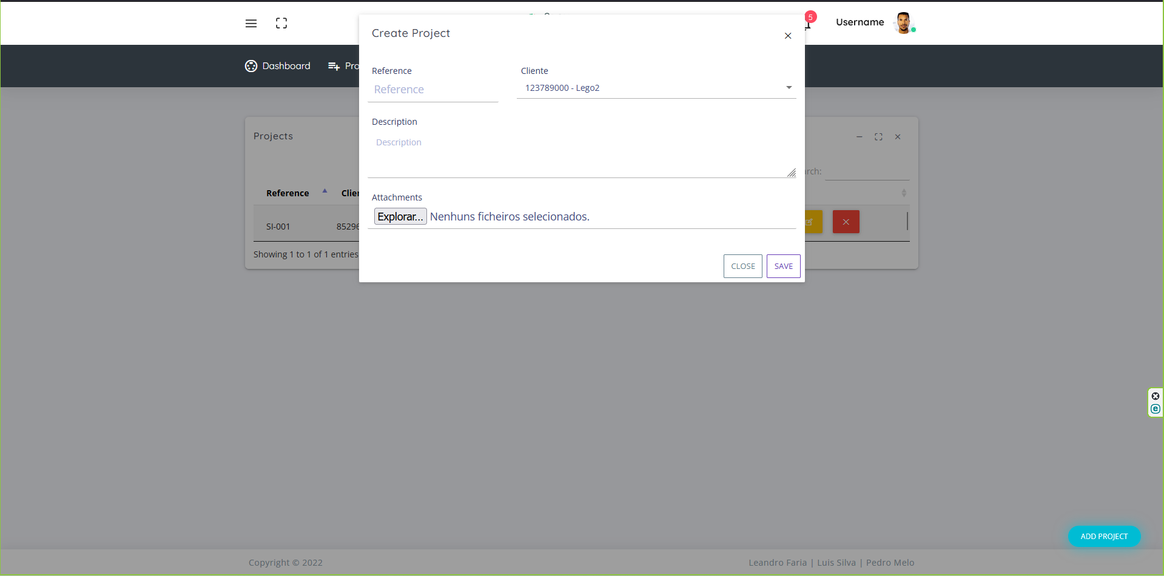
Criação do projeto
Notes:
Luis

Slide 18
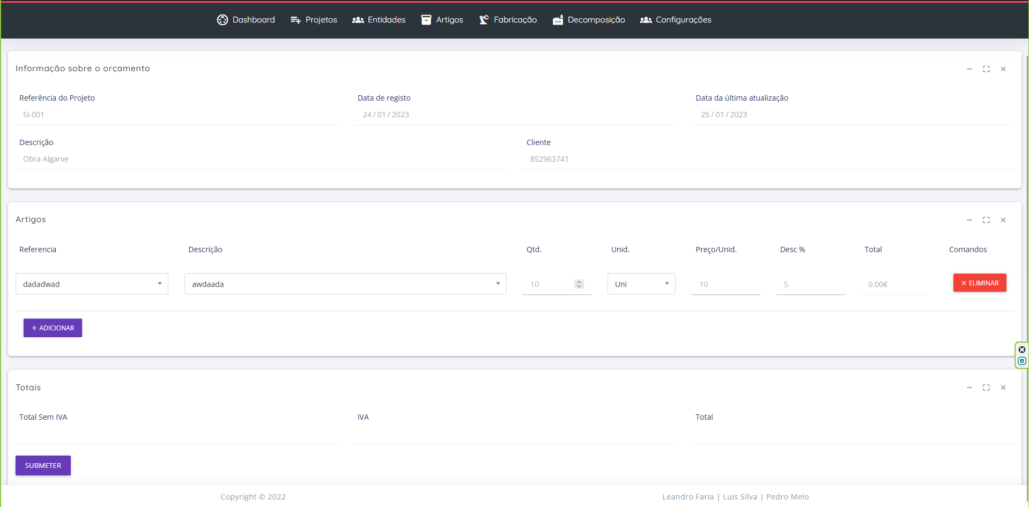
Orçamentação do projeto
Notes:
Luis

Slide 19
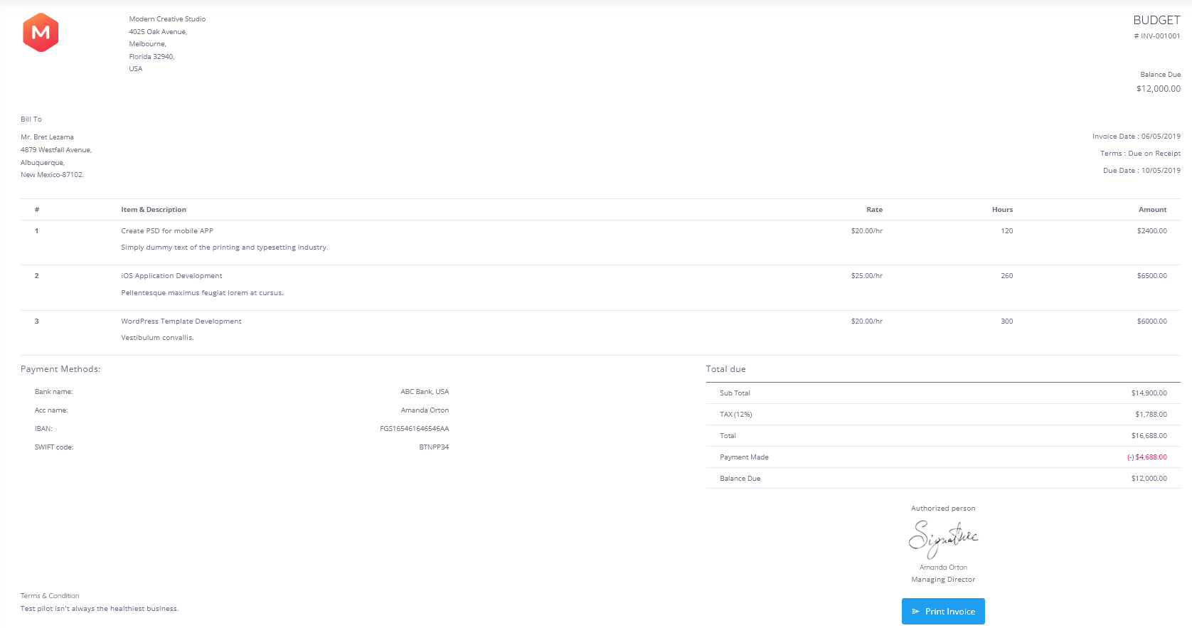
Orçamento enviado por email
Notes:
Luis

Slide 20
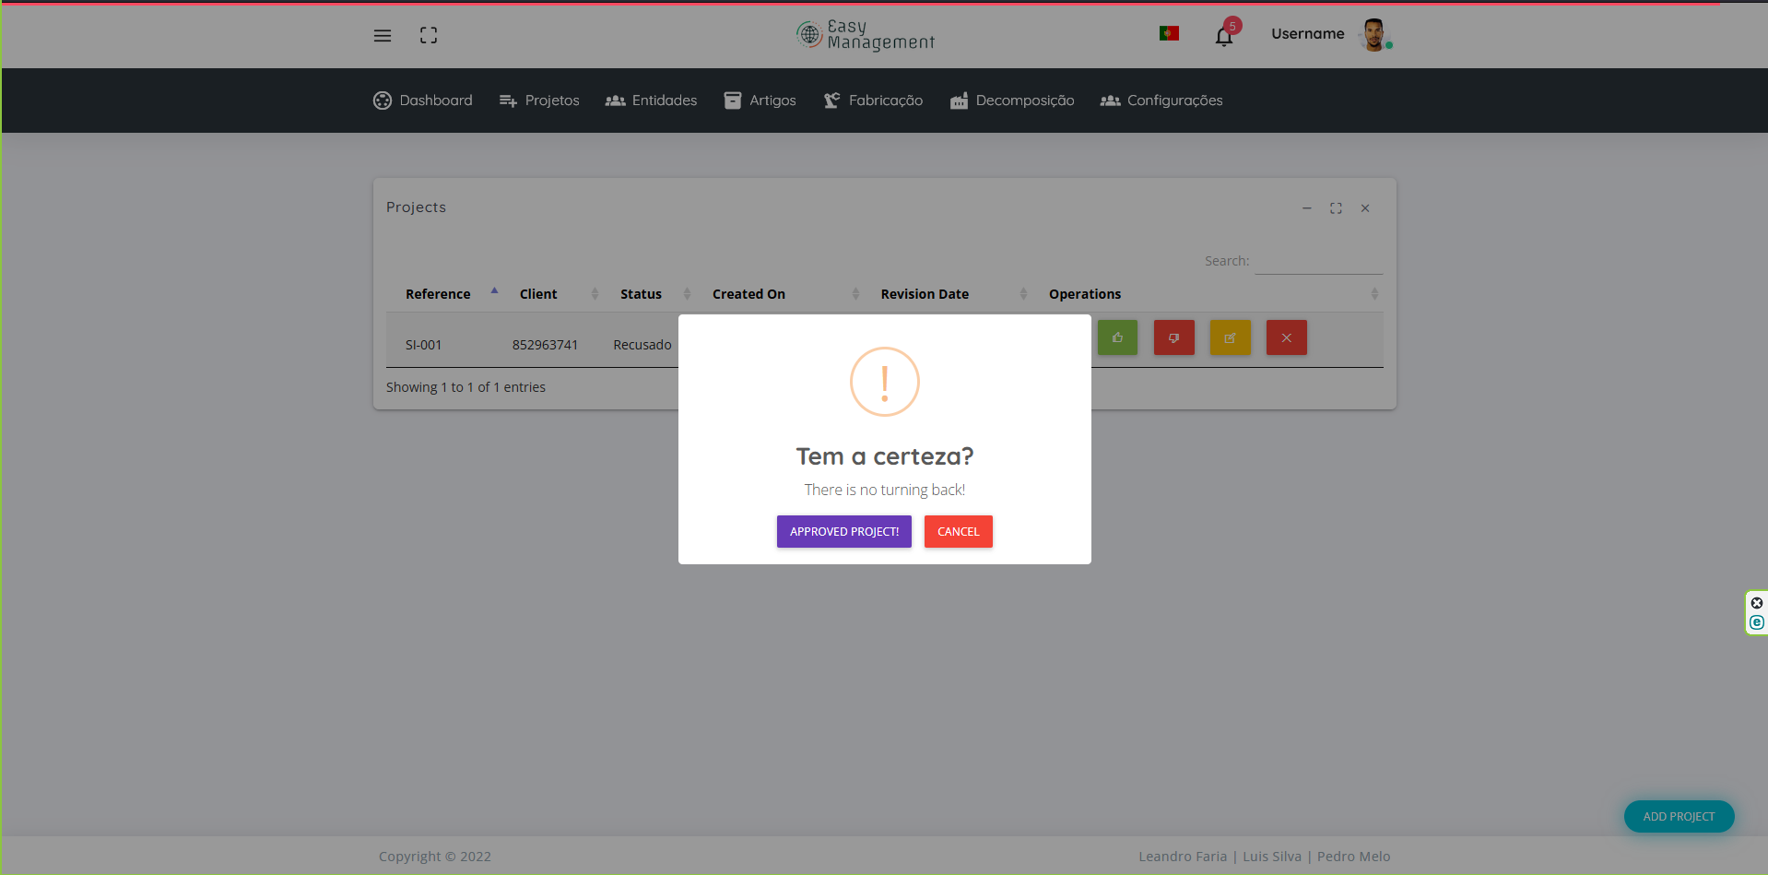
Aprovação ou rejeição do projeto
Notes:
Luis

Slide 21
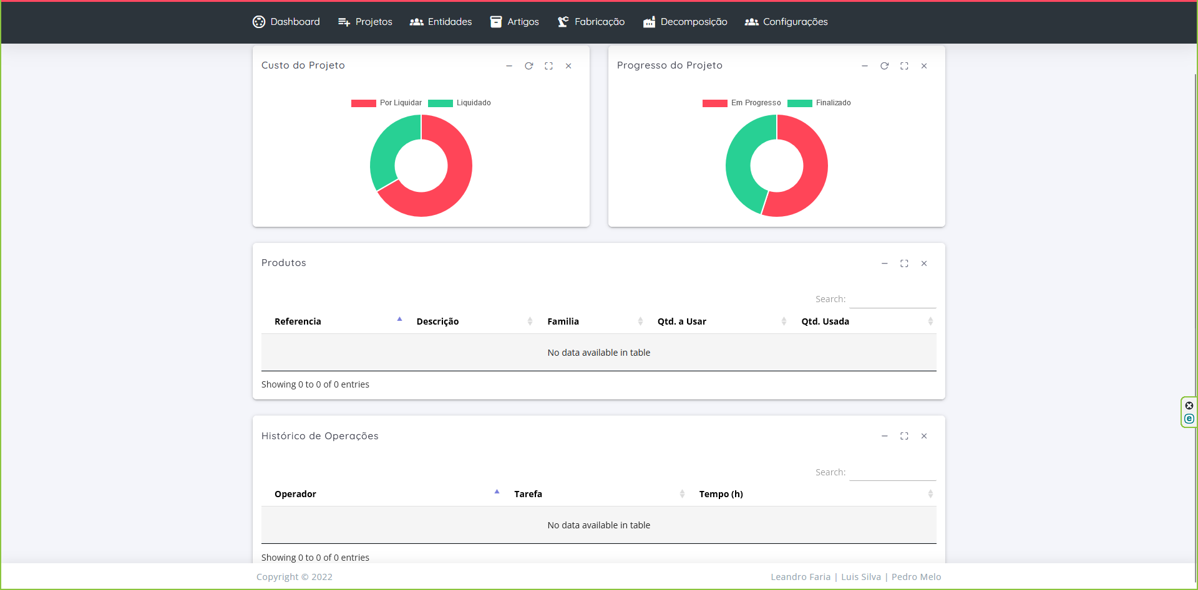
Dashboard do projeto
Notes:
Luis

Slide 22
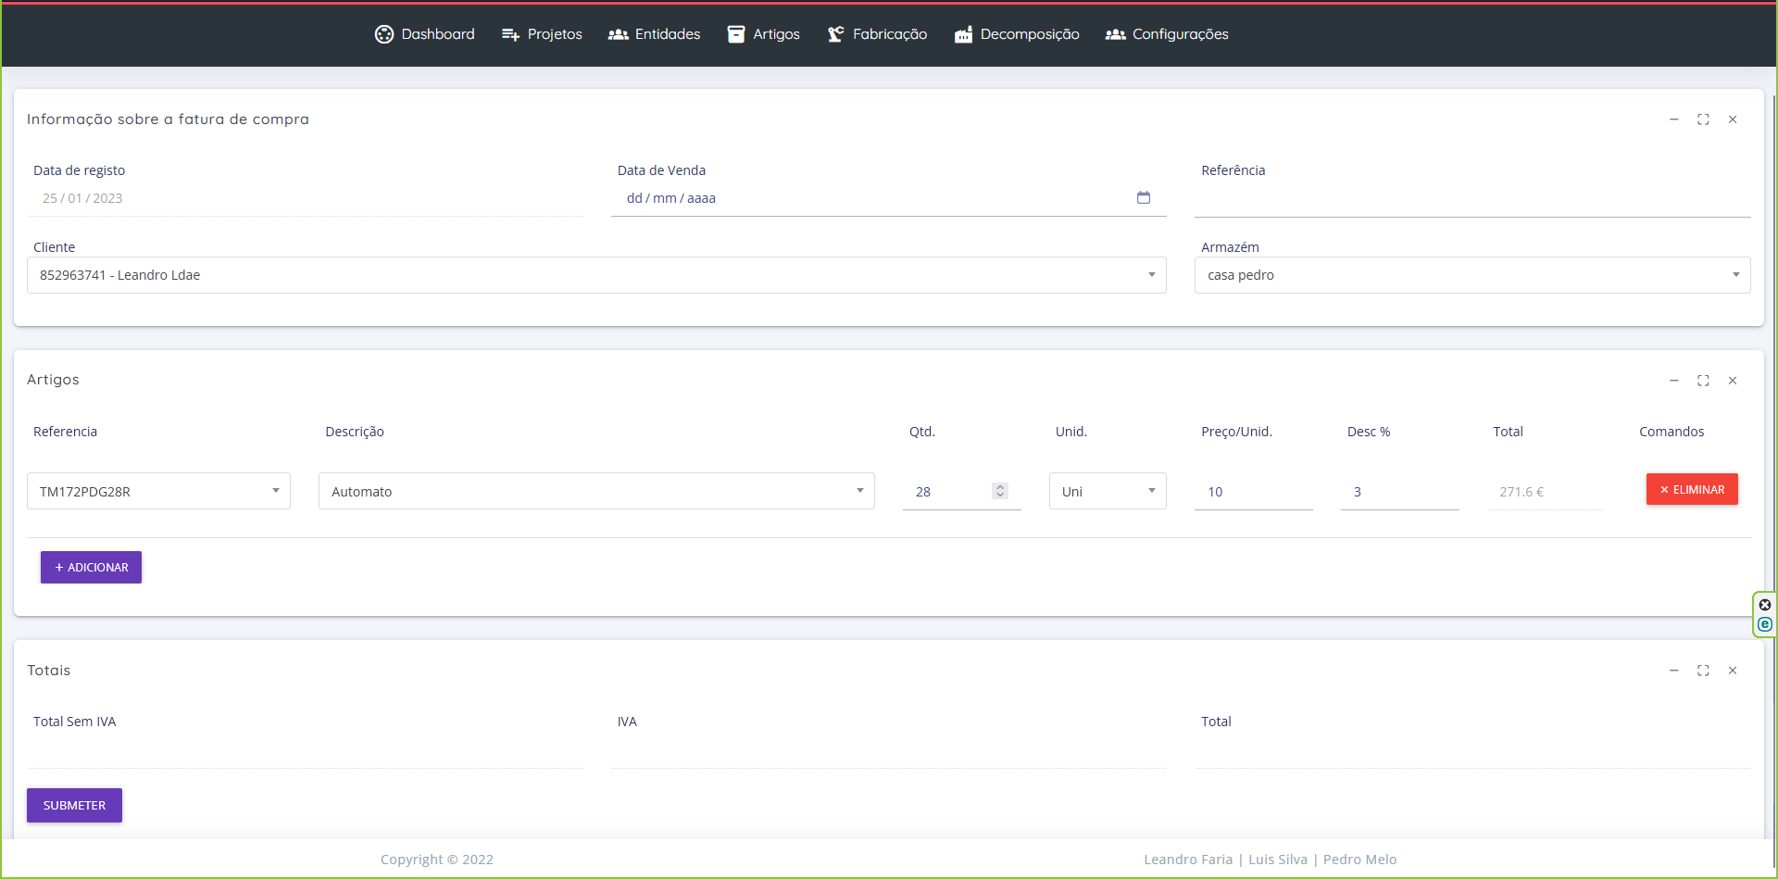
Entrega de material ao cliente
Notes:
Luis

Slide 23
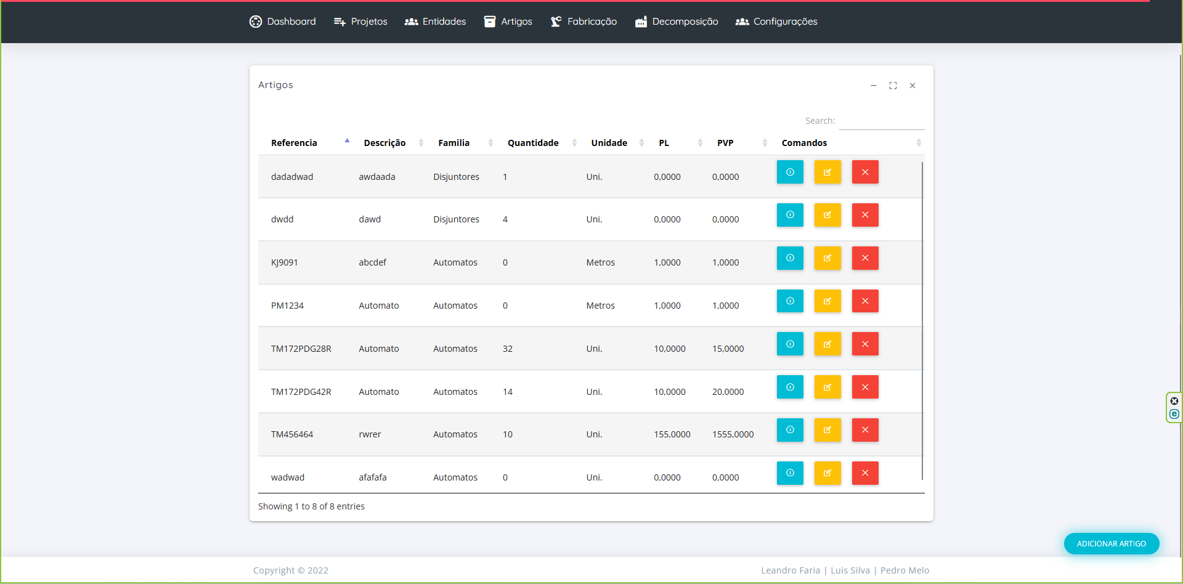
STOCK Atual
Notes:
Luis

Slide 24
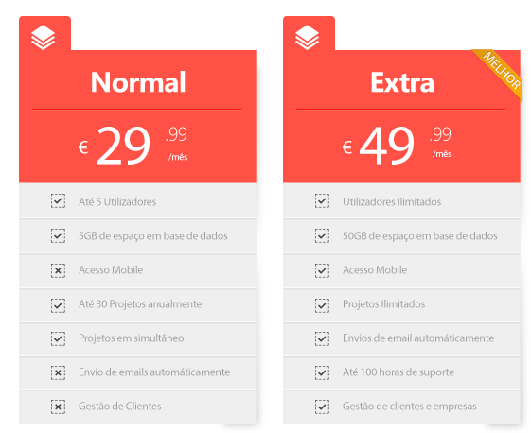
Modelo de negócio
Notes:
Luis

Slide 25
Obrigado!
Projeto elaborado por:
Leandro Faria
Luís Silva
Muhammad Manzoor
Pedro Melo
Notes:
Luis

